Slide 1
Поговорил бы кто со мной…

Slide 2
Детский телефон доверия создан для того, чтобы:
оказывать помощь в разрешении конфликтов в семье и школе;
поддерживать детей и родителей в разрешении внутрисемейных проблем;
информировать людей о способах и средствах преодоления жизненных трудностей;
помогать снижать внутреннее напряжение людей, развивать их способность понимать своё состояние и управлять им.

Slide 3
Принципы работы Детского телефона доверия:
ни абонент, ни консультант не обязаны называть себя, сообщать свои личные данные;
телефонный номер абонента не фиксируется;
содержание беседы не записывается и не передаётся другим людям;
уважение к каждому позвонившему как к личности.

Slide 4
По каким вопросам можно обратиться к специалисту Детского телефона доверия?
Когда больше не хочется ни с кем общаться.
Попал в безвыходную ситуацию.
Обидели в школе (на улице, дома)
Когда не знаешь, как вести себя
в тех или иных ситуациях.
Ссора с другом (подругой); как
быть дальше?
Произошёл конфликт с кем-то
из старших, тревога не покидает тебя

Slide 5
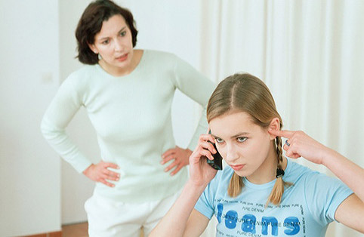
Родители не понимают, и ты не знаешь, как себя вести с ними и заслужить их уважение и понимание.
В школе проблема с учителями.
Очень нравится девочка или мальчик и ты не знаешь, как привлечь его(её) внимание.
Как помочь другу избавиться от дурной
зависимости? К кому обратиться за помощью?
Какую профессию выбрать
и кем стать в будущем?

Slide 6
Опасаешься, что Тебя не поймут?
Педагог-консультант на телефоне Доверия готов принять тебя таким, какой ты есть.

Slide 7
ЗВОНИ: МЫ УМЕЕТ ХРАНИТЬ СЕКРЕТЫ
44-6-22

Slide 8
Как решиться набрать телефонный номер и рассказать о сокровенном постороннему человеку?
Услышав голос оператора поздоровайся.
Расскажи о том, что тебя беспокоит.
Можешь рассказать свою историю от лица друга(подруги).

Slide 9
Телефон доверия не обещает своим абонентам мгновенного избавления от бед, хотя, когда кто-то разделяет с тобой ношу, она становится легче.
Обращаясь на Телефон доверия, ты научишься брать ответственность за свои действия и найдёшь выход из сложной ситуации

Slide 10
«Телефон доверия»
это спасательный круг, начало решения проблемы.

Slide 11
Телефон доверия
Единый общероссийский номер детского телефона доверия –
8-800-2000-112

Slide 12
Телефон доверия Муниципального образования ГО Сухой лог

Slide 13
Отправляйте свои вопросы
на эл. почту
Psy-SLog@yandex.ru

Slide 14
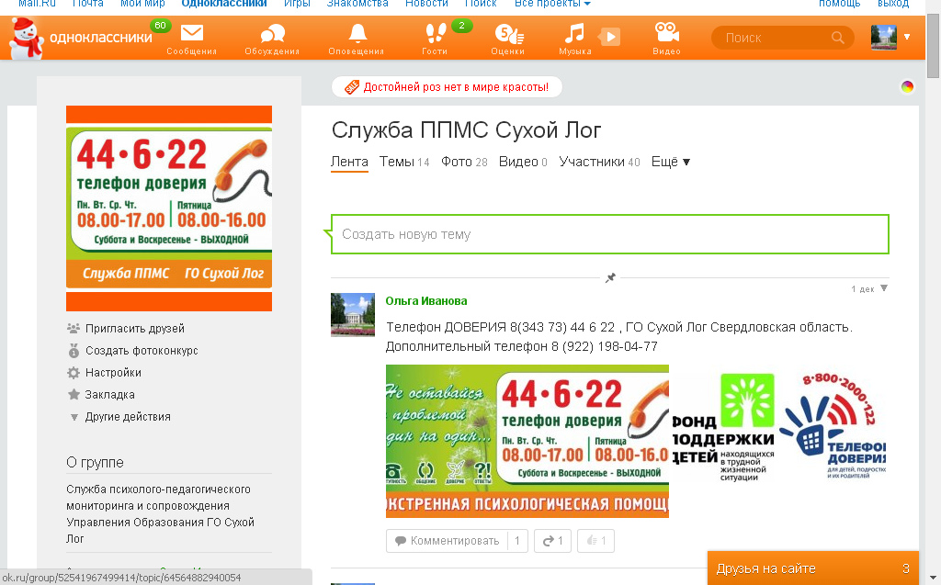
Одноклассники
http://ok.Ru/group/52541967499414

Slide 15
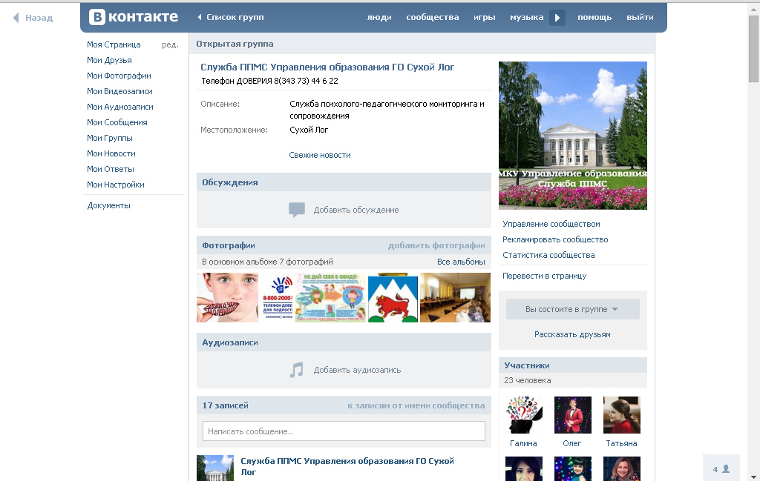
Вконтакте: http://vk.Com/club107926787

Slide 16
СПАСИБО ЗА ВНИМАНИЕ!!!

